Slide 2
Che cos’è la scienza
La scienza è un insieme di conoscenze attraverso le quali cerchiamo di comprendere il mondo che ci circonda e che percepiamo attraverso i nostri sensi.
Lo studio della scienza si divide in diverse discipline.
La chimica si occupa di come atomi e molecole si legano tra loro dando origine a nuove sostanze.
La fisica studia i concetti di moto, forza, energia, calore, suono, luce...
La biologia studia gli esseri viventi.
Le scienze della Terra , ovvero geologia, meteorologia e oceanografia, studiano tutti gli aspetti del pianeta: le rocce, il suolo, il clima, le acque.
L’astronomia studia i corpi celesti: pianeti, stelle, galassie, comete…
Inoltre, non si deve dimenticare il fondamentale apporto della matematica, il linguaggio universale dei numeri.

Slide 3
Il metodo scientifico sperimentale
La scienza moderna ha inizio con gli studi e le riflessioni di Galileo Galilei (1564-1642), che introduce il metodo scientifico sperimentale, basato sulle seguenti fasi.
Osservazione di un fenomeno, chiedendosi quali possano esserne le cause.
Formulazione di un’ipotesi attraverso una risposta alle domande che lo scienziato si è posto.
Verifica sperimentale tramite la realizzazione di esperimenti per confermare o rifiutare l’ipotesi iniziale.
Raccolta e rappresentazione dei dati: i risultati degli esperimenti si esprimono mediante numeri, ordinati in tabelle e grafici.
Verifica dell’ipotesi: si traggono conclusioni e si cerca di capire se sono necessarie ulteriori informazioni per confermare l’ipotesi iniziale.
Formulazione di una legge: se l’ipotesi è confermata, si può descrivere la procedura seguita e le conclusioni a cui si è arrivati tramite leggi scientifiche.

Slide 4
Il metodo scientifico sperimentale
Il processo di sperimentazione scientifica inizia comunemente con l’osservazione e la raccolta di informazioni.
Questa prima fase di solito produce dati preliminari che possono essere sia qualitativi, descrivendo colori, odori o altre caratteristiche non numeriche, sia quantitativi, cioè esprimibili in numeri.
Misurare significa confrontare una grandezza con un’altra grandezza presa come unità di riferimento: l’unità di misura.
Le grandezze che entrano in gioco in un esperimento, cioè le proprietà che è possibile misurare, definiscono invece il campo delle variabili che possono essere misurate.

Slide 5
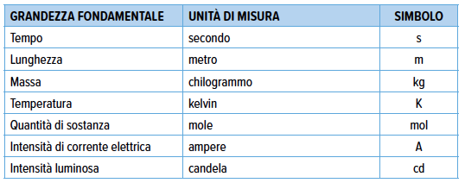
Il Sistema Internazionale
Il Sistema Internazionale (SI) comprende sette grandezze fondamentali, riportate in tabella.
Le grandezze che sono legate alla quantità di materiale considerato sono dette estensive. Le grandezze che non dipendono dalla quantità di materiale sono invece dette intensive.

Slide 6
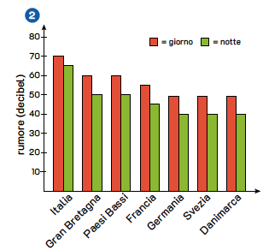
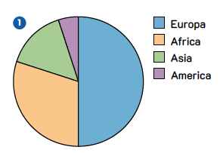
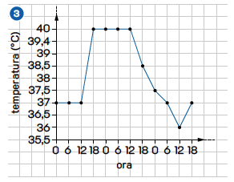
La rappresentazione dei dati
Gli scienziati utilizzano i grafici per presentare i dati in una forma che permetta di raffigurarli visivamente, analizzare i risultati ottenuti e comunicare informazioni sugli esperimenti effettuati.
Tra i grafici più comuni e utilizzati ci sono:
gli areogrammi o grafici a torta;
i grafici a barre o istogrammi;
i diagrammi cartesiani o grafici lineari.

